Slide 1
CHAPITRE 4 Partie 1 de 2
Les droits d'auteurs de toutes les photographies et graphiques publiés sur ce site (ci-après appelés images) sont la propriété des personnes et / ou des institutions indiquées dans la légende de chacune des images. Les titulaires de ces droits ont convenu de permettre l'utilisation de ces images à des fins éducatives et non commerciales à condition qu'ils soient crédités dans chaque cas d'utilisation. Pour toute autre utilisation, il convient de contacter le titulaire du droit d'auteur.

Slide 2
Notes:
Dans le milieu des amateurs de fossiles, le Canada est réputé pour ses nombreux sites qui ont livré de remarquables fossiles d’importance mondiale. Quatre de ces sites font partie du patrimoine mondial de l’UNESCO. L’un d’eux, le parc national de Miguasha, Québec, est célèbre pour ses poissons fossiles du Dévonien, dont Eusthenopteron ici représenté. PHOTO : JOHANNE KERR, FOURNIE PAR LE PARC NATIONAL DE MIGUASHA.
_______________________________
Les droits d'auteurs de toutes les photographies et graphiques publiés sur ce site (ci-après appelés images) sont la propriété des personnes et / ou des institutions indiquées dans la légende de chacune des images. Les titulaires de ces droits ont convenu de permettre l'utilisation de ces images à des fins éducatives et non commerciales à condition qu'ils soient crédités dans chaque cas d'utilisation. Pour toute autre utilisation, il convient de contacter le titulaire du droit d'auteur.

Slide 3
Notes:
Squelette d’Albertosaurus libratus trouvé au parc provincial Dinosaur, Alberta. Il se trouve maintenant au Royal Tyrrell Museum of Palaeontology à Drumheller. PHOTO : ROYAL TYRRELL MUSEUM OF PALAEONTOLOGY.
_______________________________
Les droits d'auteurs de toutes les photographies et graphiques publiés sur ce site (ci-après appelés images) sont la propriété des personnes et / ou des institutions indiquées dans la légende de chacune des images. Les titulaires de ces droits ont convenu de permettre l'utilisation de ces images à des fins éducatives et non commerciales à condition qu'ils soient crédités dans chaque cas d'utilisation. Pour toute autre utilisation, il convient de contacter le titulaire du droit d'auteur.

Slide 4
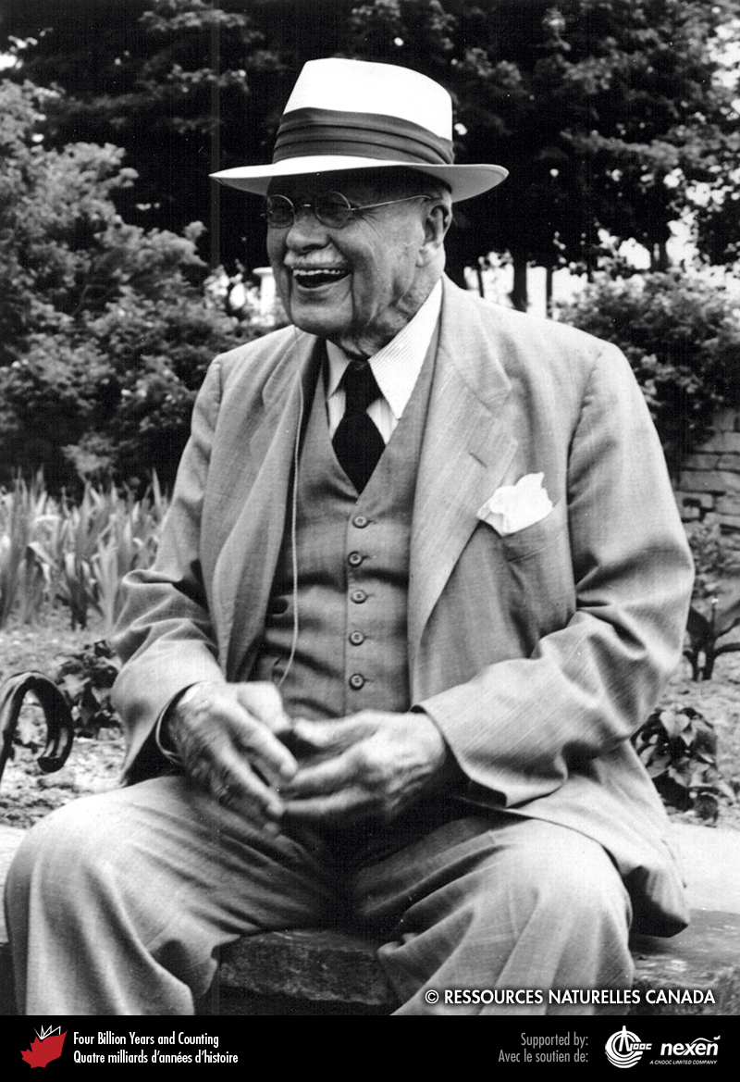
Notes:
Joseph Tyrrell dans ses dernières années. REPRODUITE AVEC LA PERMISSION DE RESSOURCES NATURELLES CANADA, FOURNIE PAR LA COMMISSION GÉOLOGIQUE DU CANADA.
_______________________________
Les droits d'auteurs de toutes les photographies et graphiques publiés sur ce site (ci-après appelés images) sont la propriété des personnes et / ou des institutions indiquées dans la légende de chacune des images. Les titulaires de ces droits ont convenu de permettre l'utilisation de ces images à des fins éducatives et non commerciales à condition qu'ils soient crédités dans chaque cas d'utilisation. Pour toute autre utilisation, il convient de contacter le titulaire du droit d'auteur.

Slide 5
Notes:
Dans cette roche du Silurien d’Arisaig, Nouvelle-Écosse, la coquille d’un brachiopode (à gauche) et celles de plusieurs gastéropodes ont été dissoutes en laissant des moules de la coquille originelle. PHOTO : ANDREW MACRAE.
_______________________________
Les droits d'auteurs de toutes les photographies et graphiques publiés sur ce site (ci-après appelés images) sont la propriété des personnes et / ou des institutions indiquées dans la légende de chacune des images. Les titulaires de ces droits ont convenu de permettre l'utilisation de ces images à des fins éducatives et non commerciales à condition qu'ils soient crédités dans chaque cas d'utilisation. Pour toute autre utilisation, il convient de contacter le titulaire du droit d'auteur.

Slide 6
Notes:
Feuillage de fougère préservé comme film carbonisé dans des roches du Carbonifère tardif de la région de Sydney, Nouvelle-Écosse. PHOTO : HEINZ WIELE, FOURNIE PAR LA SOCIÉTÉ GÉOSCIENTIFIQUE DE L’ATLANTIQUE; ÉCHANTILLON FOURNI PAR LE NOVA SCOTIA MUSEUM.
_______________________________
Les droits d'auteurs de toutes les photographies et graphiques publiés sur ce site (ci-après appelés images) sont la propriété des personnes et / ou des institutions indiquées dans la légende de chacune des images. Les titulaires de ces droits ont convenu de permettre l'utilisation de ces images à des fins éducatives et non commerciales à condition qu'ils soient crédités dans chaque cas d'utilisation. Pour toute autre utilisation, il convient de contacter le titulaire du droit d'auteur.

Slide 7
Notes:
Souche pétrifiée d’arbre du Carbonifère tardif provenant d’Inverness, Nouvelle-Écosse. Les tissus de la plante ont été remplacés par de la silice. PHOTO : MARTIN GIBLING.
_______________________________
Les droits d'auteurs de toutes les photographies et graphiques publiés sur ce site (ci-après appelés images) sont la propriété des personnes et / ou des institutions indiquées dans la légende de chacune des images. Les titulaires de ces droits ont convenu de permettre l'utilisation de ces images à des fins éducatives et non commerciales à condition qu'ils soient crédités dans chaque cas d'utilisation. Pour toute autre utilisation, il convient de contacter le titulaire du droit d'auteur.

Slide 8
Notes:
Empreintes d’un tétrapode (Hylopus) dans une roche du Carbonifère moyen des environs de Parrsboro, Nouvelle-Écosse. Les empreintes sont en relief plutôt qu’en creux car il s’agit de la base d’un banc. Les nombreuses petites bosses représentent de petites dépressions dans le sédiment d’origine; elles ont probablement été causées par de la pluie il y a environ 320 millions d’années. PHOTO : DAVID BROWN; ÉCHANTILLON FOURNI PAR ELDON GEORGE.
_______________________________
Les droits d'auteurs de toutes les photographies et graphiques publiés sur ce site (ci-après appelés images) sont la propriété des personnes et / ou des institutions indiquées dans la légende de chacune des images. Les titulaires de ces droits ont convenu de permettre l'utilisation de ces images à des fins éducatives et non commerciales à condition qu'ils soient crédités dans chaque cas d'utilisation. Pour toute autre utilisation, il convient de contacter le titulaire du droit d'auteur.

Slide 9
Notes:
Ramifications de terriers d’alimentation appelées Chondrites, dans un mudstone ordovicien riche en matière organique de l’est du Canada (localisation inconnue). Les branches des terriers à environ 45° semblent indiquer que l’organisme (possiblement un ver) sondait les sédiments et produisait de petits trous le long des parois du terrier. PHOTO : DARREL LONG.
_______________________________
Les droits d'auteurs de toutes les photographies et graphiques publiés sur ce site (ci-après appelés images) sont la propriété des personnes et / ou des institutions indiquées dans la légende de chacune des images. Les titulaires de ces droits ont convenu de permettre l'utilisation de ces images à des fins éducatives et non commerciales à condition qu'ils soient crédités dans chaque cas d'utilisation. Pour toute autre utilisation, il convient de contacter le titulaire du droit d'auteur.

Slide 10
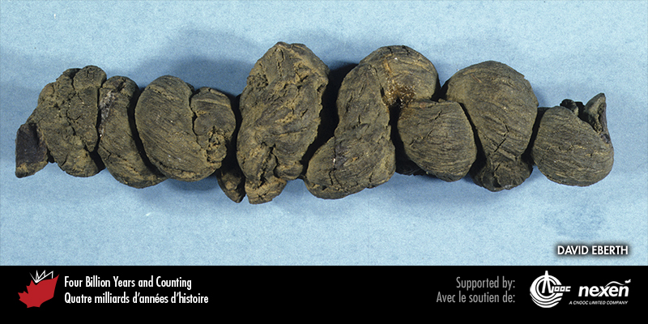
Notes:
Excréments fossiles ou restes intestinaux dans des sédiments du Crétacé tardif de la vallée Frenchman, sud de la Saskatchewan. FOURNIE PAR DAVID EBERTH.
_______________________________
Les droits d'auteurs de toutes les photographies et graphiques publiés sur ce site (ci-après appelés images) sont la propriété des personnes et / ou des institutions indiquées dans la légende de chacune des images. Les titulaires de ces droits ont convenu de permettre l'utilisation de ces images à des fins éducatives et non commerciales à condition qu'ils soient crédités dans chaque cas d'utilisation. Pour toute autre utilisation, il convient de contacter le titulaire du droit d'auteur.

Slide 11
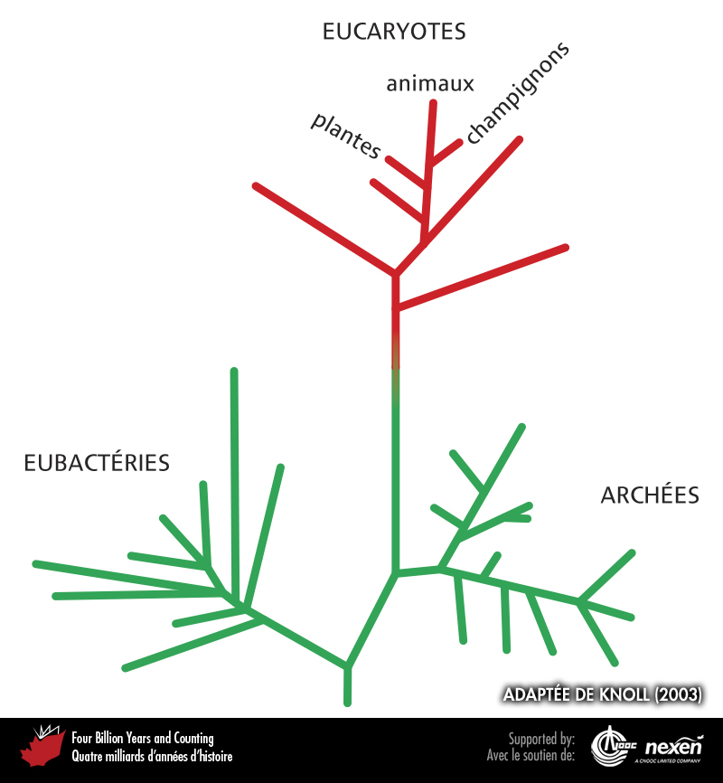
Notes:
Arbre phylogénique du monde vivant montrant les relations entre les trois branches principales : les procaryotes eubactéries et archées (lignes vertes) et les eucaryotes (lignes rouges). La longueur des lignes représente le degré de différence entre les séquences de gènes et non pas directement le temps. Des parallèles peuvent cependant être faits entre ce modèle dérivé des études moléculaires d’organismes actuels et la chronologie des premières apparitions de ces mêmes groupes d’organismes : une puissante confirmation de l’évolution. ADAPTÉE DE KNOLL (2003).
_______________________________
Les droits d'auteurs de toutes les photographies et graphiques publiés sur ce site (ci-après appelés images) sont la propriété des personnes et / ou des institutions indiquées dans la légende de chacune des images. Les titulaires de ces droits ont convenu de permettre l'utilisation de ces images à des fins éducatives et non commerciales à condition qu'ils soient crédités dans chaque cas d'utilisation. Pour toute autre utilisation, il convient de contacter le titulaire du droit d'auteur.

Slide 12
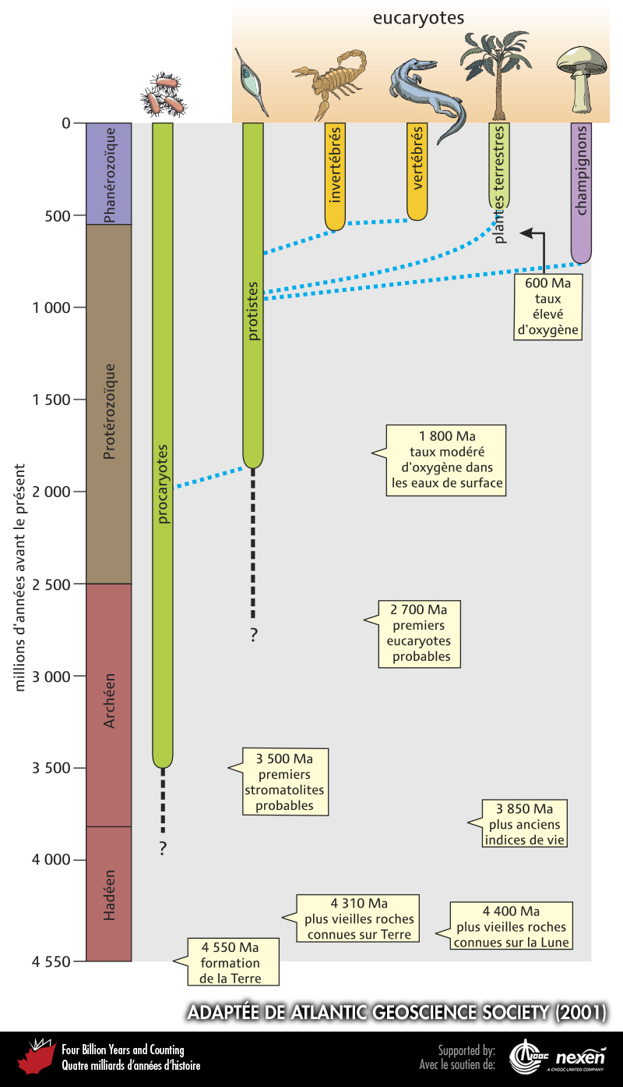
Notes:
Principaux événements de l’histoire de la vie sur Terre montrant la chronologie des premières apparitions et la durée d’existence des principaux groupes d’organismes. Les interrelations probables sont indiquées par les lignes pointillées bleues. Ma = millions d’années. ADAPTÉE DE ATLANTIC GEOSCIENCE SOCIETY (2001).
_______________________________
Les droits d'auteurs de toutes les photographies et graphiques publiés sur ce site (ci-après appelés images) sont la propriété des personnes et / ou des institutions indiquées dans la légende de chacune des images. Les titulaires de ces droits ont convenu de permettre l'utilisation de ces images à des fins éducatives et non commerciales à condition qu'ils soient crédités dans chaque cas d'utilisation. Pour toute autre utilisation, il convient de contacter le titulaire du droit d'auteur.

Slide 13
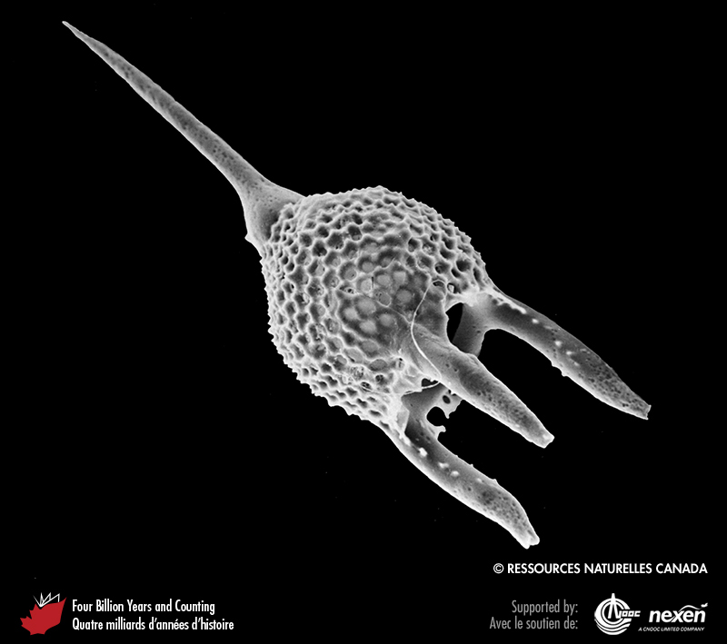
Notes:
Radiolaire fossile prélevé au large de la côte est du Canada. Les radiolaires sont des protistes marins dont la coquille est composée de silice. Ils vivent parmi le plancton, et les restes de leurs squelettes couvrent de vastes zones des fonds marins profonds. REPRODUITE AVEC LA PERMISSION DE RESSOURCES NATURELLES CANADA, FOURNIE PAR LA COMMISSION GÉOLOGIQUE DU CANADA.
_______________________________
Les droits d'auteurs de toutes les photographies et graphiques publiés sur ce site (ci-après appelés images) sont la propriété des personnes et / ou des institutions indiquées dans la légende de chacune des images. Les titulaires de ces droits ont convenu de permettre l'utilisation de ces images à des fins éducatives et non commerciales à condition qu'ils soient crédités dans chaque cas d'utilisation. Pour toute autre utilisation, il convient de contacter le titulaire du droit d'auteur.

Slide 14
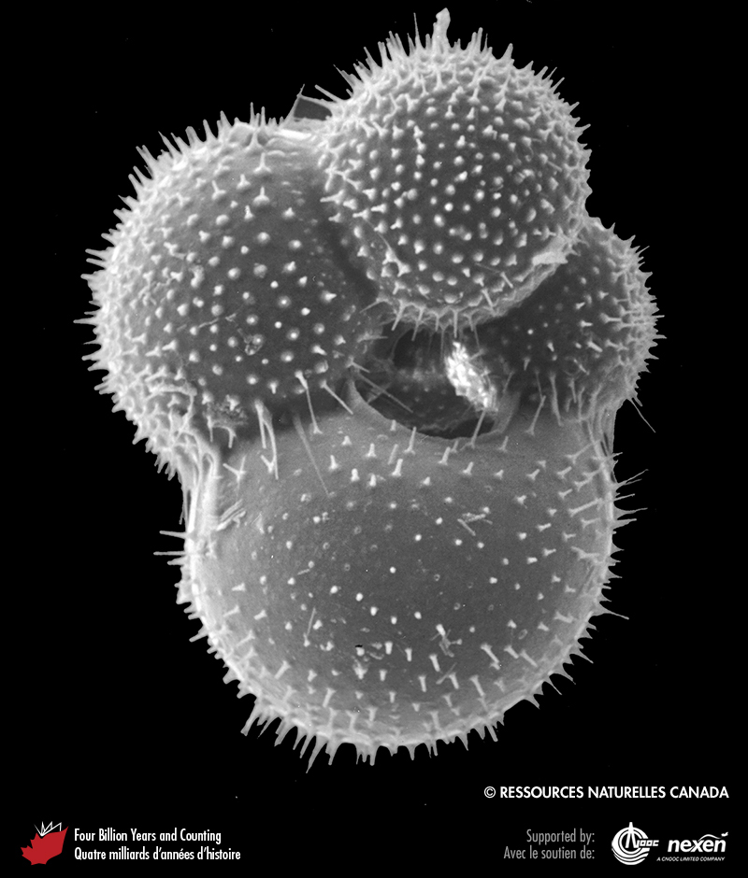
Notes:
Les foraminifères sont des protistes dont les coquilles sont généralement faites de calcite. Ce fossile a été récolté au large de la côte est du Canada. REPRODUITE AVEC LA PERMISSION DE RESSOURCES NATURELLES CANADA, FOURNIE PAR LA COMMISSION GÉOLOGIQUE DU CANADA.
_______________________________
Les droits d'auteurs de toutes les photographies et graphiques publiés sur ce site (ci-après appelés images) sont la propriété des personnes et / ou des institutions indiquées dans la légende de chacune des images. Les titulaires de ces droits ont convenu de permettre l'utilisation de ces images à des fins éducatives et non commerciales à condition qu'ils soient crédités dans chaque cas d'utilisation. Pour toute autre utilisation, il convient de contacter le titulaire du droit d'auteur.

Slide 15
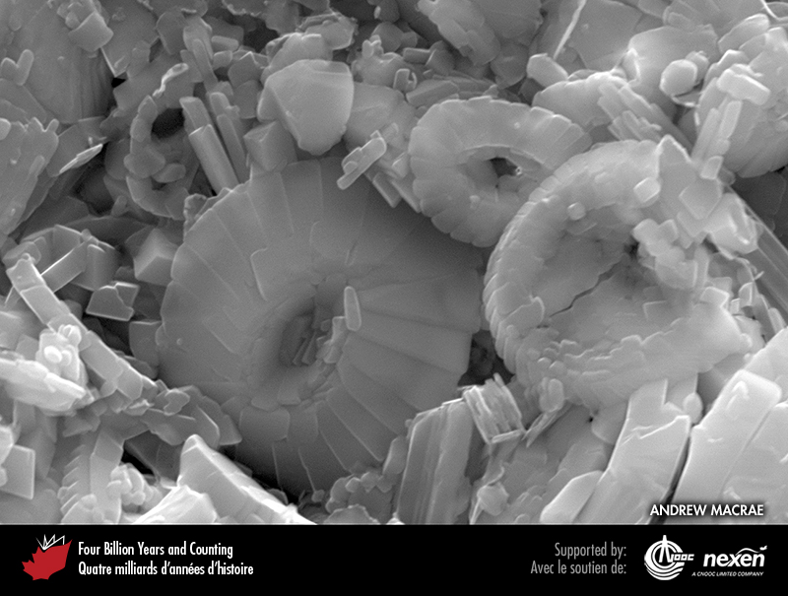
Notes:
Plusieurs coccolithes en forme de disque peuvent être distingués sur cette image, prise au microscope électronique à balayage, d’un morceau de craie provenant du sous-sol du plateau continental au large de la Nouvelle-Écosse (chapitre 9). Le coccolithe au centre gauche mesure environ six microns (0,006 mm). PHOTO : ANDREW MACRAE ET UNITÉ DE MICROANALYSE DE SAINT MARY’S UNIVERSITY.
_______________________________
Les droits d'auteurs de toutes les photographies et graphiques publiés sur ce site (ci-après appelés images) sont la propriété des personnes et / ou des institutions indiquées dans la légende de chacune des images. Les titulaires de ces droits ont convenu de permettre l'utilisation de ces images à des fins éducatives et non commerciales à condition qu'ils soient crédités dans chaque cas d'utilisation. Pour toute autre utilisation, il convient de contacter le titulaire du droit d'auteur.

